Slide 2

Problématique de l a Prise en Charge des Allergies au Mali
A. FE. PHAR
6ème journée scientifique
BAMAKO, 27 Juin 2019
Dr Soumare. Dianguina
Dr Ouattara. Khadidia
Dr Kanouté. Ténin
Dr Sidibé. Fatoumata
Dr Guindo. Ibrahim
Prof Toloba. Yacouba
Pneumo-phtisiologue, Allergologue
Service de Pneumologie, CHU Point-G
Chef de DER FMOS
Mail: toloba71@yahoo.fr

Slide 3
CONFLIT D’INTERET
AUCUN

Slide 4
OBJECTIF
F. M.C
Humanitaire
entreprenariat

Slide 5
PLAN
GENERALITES
DIAGNOSCTIC
PRISE EN CHARGE
CONCLUSION

Slide 6
GENERALITES
Les Allergies: problèmes de santé connus depuis l’antiquité
physiopathologie: 6 Nobels de médecine:
- 1908: Paul Ehrlich et Litch Metchnikov
- 1913: Charles Richet
- 1936: Henry Hallett Dale
-1957: Joshua Lederberg
- 1982: Georges Jean Franz Köhler
- 2011: Jules Hoffmann

Slide 7
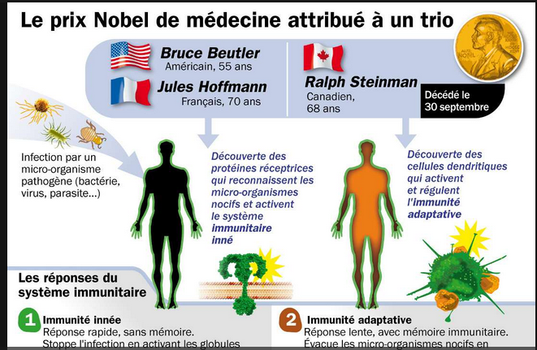


Slide 8
GENERALITES
Problèmes de santé en rapport avec l’environnement,
Notion de « ONE HEALTH »
Mieux pris en charge au Nord,
ampleur et impacts au sud: jusqu’à ce jour mal précisés

Slide 9
GENERALITES
Historique
1er cas choc anaphylactique pharaon Menès mort d'une piqûre de frelon 2600 avant JC.
Il faudra pourtant attendre près de 4600 ans pour comprendre . Beaucoup de zones d'ombre.
1874 : Heinrich Quincke: premier à décrire l'angiœdème : Œdème de Quinck

Slide 10
GENERALITES
Historique
1901 : Charles Richet et Paul Portier découvrent l'anaphylaxie : par injections répétées d'extraits d'anémone de mer sur un chien: le chien meurt à la deuxième injection.

Slide 11
GENERALITES
Historique
1906 : Von Pirquet, médecin autrichien, a mis au point la technique d'étude des réactions cutanées à la tuberculine et a créé le mot allergie
Le terme allergie : grec
Allos: autre
Ergos : réaction
réagir autrement

Slide 12
GENERALITES
Historique
1921 : Prausnitz et Kustner mettent en évidence le mécanisme en deux temps de l'allergie : sensibilisation et réaction.
Kustner ( allergique au poisson) à la différence de Prausnitz.
Celui-ci s'injecte du sérum provenant de Kustner : il ne se passe rien.
48 heures après, il mange du poisson, une réaction apparaît = transfert passif d’Ac (appelés Ac réaginiques) dans le sang.

Slide 13
GENERALITES
Historique
1967 : Ishizaka (USA) , Bennick et Johansson (Suède) découvrent l'IgE (immunoglobuline E) et son rôle dans l'allergie.

Slide 14
GENERALITES
Epidémiologie
Maladie Allergique (OMS) : 4e rang des maladies chroniques dans le monde après le cancer, les pathologies cardiovasculaires et le sida.
Maladie de plus en plus handicapante
2017: 30% de la Population Mondiale
2050: 50% au moins une Maladie allergique
Afrique : données parcellaires et peu connues

Slide 15
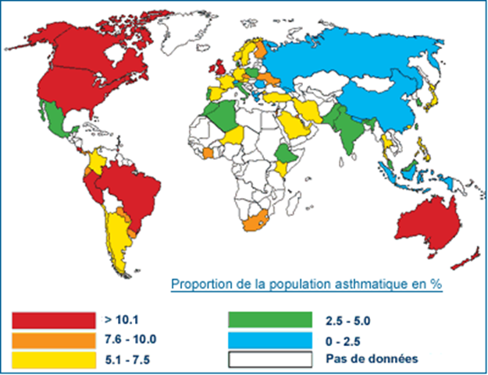
GENERALITES
Epidémiologie

Slide 16
GENERALITES
Définition
Immunité: ensemble des réactions élaborées par le système immunitaire vis-à-vis d’antigène
ALLERGIE
  Le terme a été créé a partir de deux mots Grecs: « Allos » et « Ergos » qui signifie « autre façon de réagir »
  Réaction anormale, inadaptée, exagérée du système immunitaire consécutive au contact avec une substance étrangère à l’organisme( allergène)

Slide 17
GENERALITES
Définition
ATOPIE
  L’allergie survient sur un terrain génétiquement prédisposé : on parle alors de terrain « atopique ».
  Phase de sensibilisation phase initiale de reconnaissante de l’allergène par les cellules immunocompétentes
  Phase de déclenchement : complexe Ac/Ag

Slide 18
GENERALITES
Définition
ALLERGOLOGUE ET ALLERGOLOGIE
  Médecin spécialiste qui soigne les allergies,
  On décrit cinq types d’allergies: respiratoires, cutanées, oculaires, alimentaires et les chocs anaphylactiques
  Atteignent tous les organes dont, principalement, l’appareil respiratoire, l’appareil digestif, la peau et les muqueuses.

Slide 19

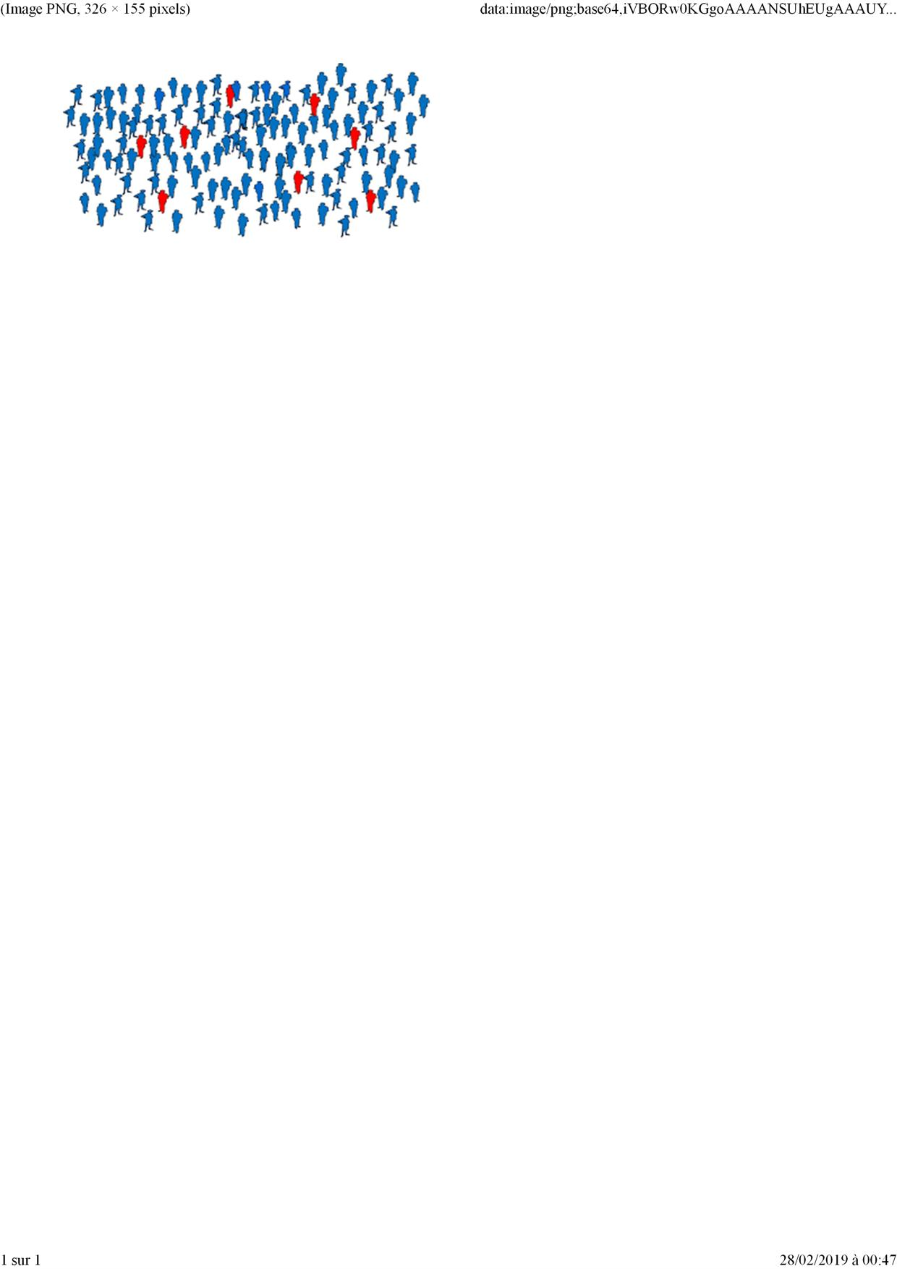
DIAGNOSTIC
Afrique - MALI ???????
A. Cutanée
A. Digestif
A. ORL
A. Alimentaire
A. anesth-réa
A. Respiratoire

Slide 20
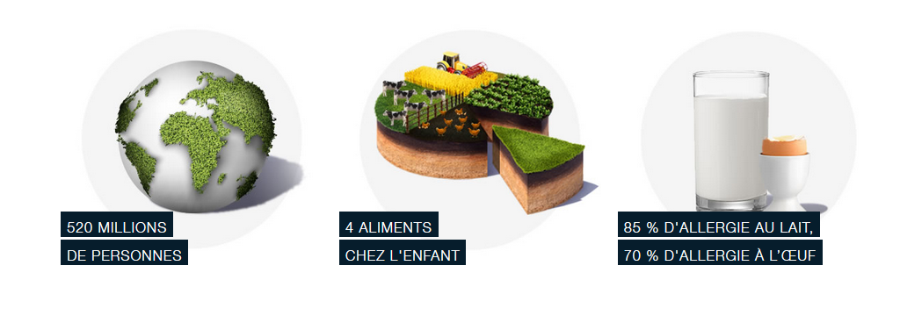
nature des allergènes incriminés
520 millions de personnes souffriraient d'allergie alimentaire.
La plupart des patients seraient allergiques à 1 voire 3 aliments
Les nourrissons et les jeunes enfants atteints d'eczéma sévère et précoce souffrent souvent d'allergie alimentaire
70 % des enfants souffrant d'allergie au blanc d’œuf et 85 % souffrant d’ALV en guériront avant l'âge de 5 ans.
40 à 60 % des enfants allergiques au blanc d’œuf ou au LV souffriront d'asthme et 30 à 55 % développeront une rhinite allergique
Dyer AA and al. Ann Allergy Asthma Immunol 2015;115: 56-62

Slide 21
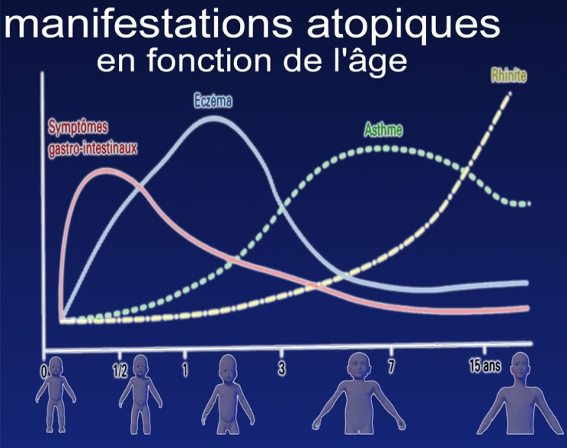

Slide 22



Nature des allergènes incriminés
Allergènes les + fréquents (enfant): arachide, lait , œuf, poisson , Blé APLV: la 1ère des AA à apparaitre

Slide 23
DIAGNOSTIC
Afrique - MALI ???????
Interrogatoire, Enquête allergologique
Examen Clinique complet : selon le type d’ALLERGIE
BILAN ALLERGOLOGIQUE
- NFS, dosage IgE_{totale} , IgE_{spécifique}
- Test Cutané (Prick-Test), TPO, TPL

Slide 24
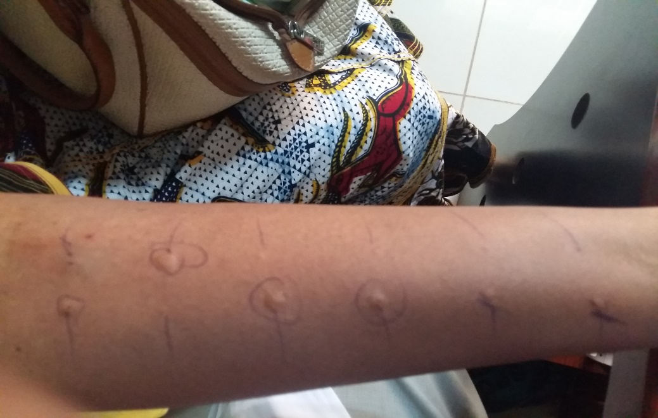
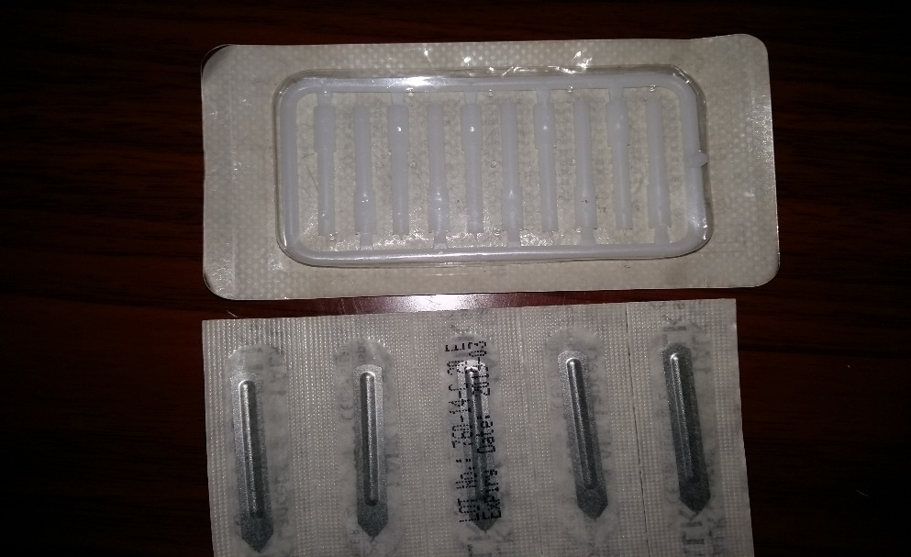
PRICK-TEST

Slide 25
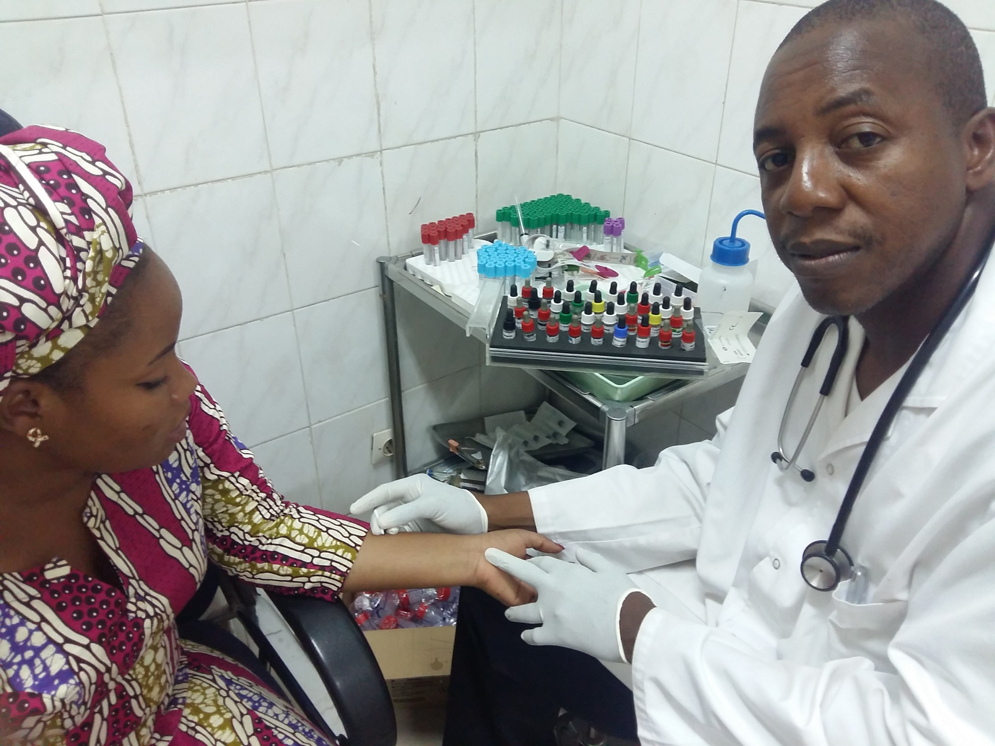

Slide 26
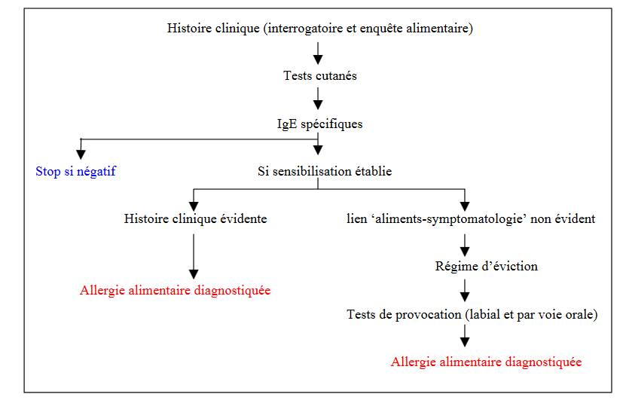

Slide 27
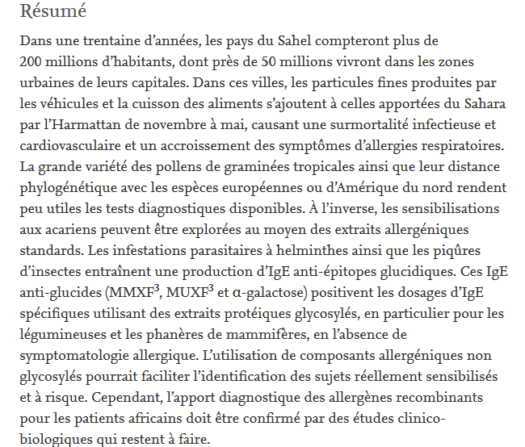
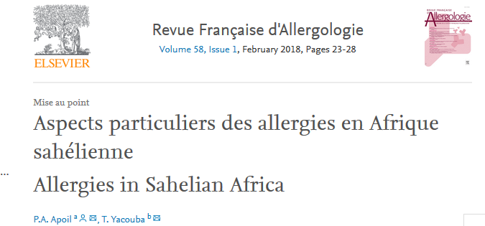

Slide 28
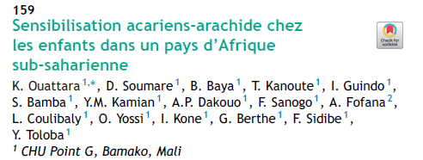
-Etude descriptive transversale, Janvier – Aout 2017.
-Enfants 3-15 ans : Allergie respiratoire ± alimentaire
- Prick-test : Arachide Vs ( D_{p}, D_{f}, Blom, Blatte, Alt, Chien, Chat)

Slide 29
RÉSULTATS
-108 patients , 62 garçons, 69 filles, âge moyen 8 ± 3 ans.
- Symptômes : asthme ( 61%) rhinite ( 69%), AA ( 18%)
TC+ arachide ( 54,6%) corrélé au TC+ Dp, Alt ( p<0,05),

Slide 30
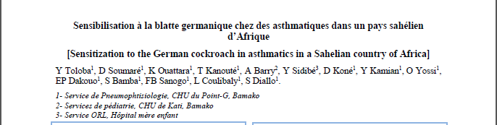
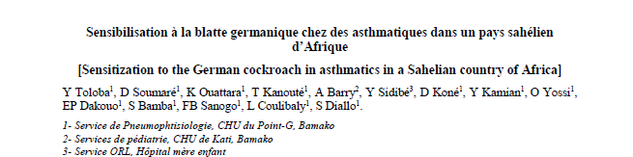
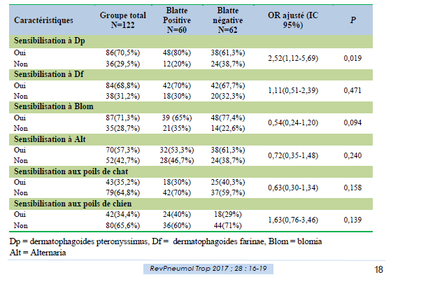
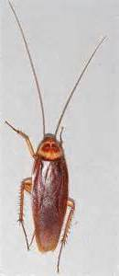

Slide 31
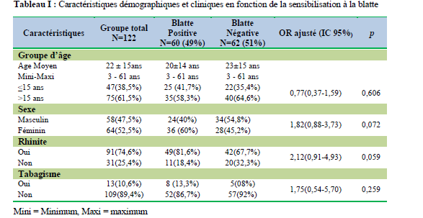
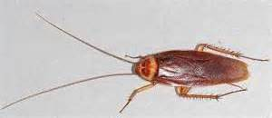
Toloba and Al, Rev Pneumol Trop 2017; 28 :16-19

Slide 32
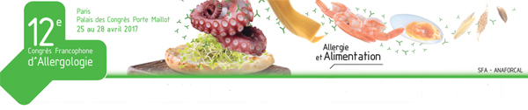
Sensibilisation cutanée à Alternaria (ALT) versus contrôle de l’asthme
Pneu-01 - Rubrique : Pneumologie du 26/04/2017
Session M9 – CO - 11:00 à 12:30
Y Toloba¹, K Ouattara¹ ,D Soumaré¹,T Kanouté¹, A Barry², B Baya¹, G Berthé¹, S Diallo¹
Méthode
- Notion d’exposition aux moisissures Test cutané ( Prick-test) : Dp, Df, Blom, Alt, chien , Chat
- Score du contrôle de l’asthme : non contrôlé, partiellement contrôlé et contrôlé.
Toloba and al ,Rev Fr Allergo 2017.

Slide 33
RESULTATS
- Asthmatiques: 91 Prick-tests
- sex-ratio: 0,89
- Age moyen: 22 ± 16 ans dév STD
- extrême : 3 ans et 61 ans
Age | ALT + | ALT - | TOTAL | P
≤ 15 ans | 18 | 18 | 36 | 0,630
> 15 ans | 20 | 35 | 55
TOTAL | 38 (42%) | 53 (58%) | 91 (100%)
Toloba and al ,Rev Fr Allergo 2017.

Slide 34
RESULTATS
Caractéristique | Groupe total N=91 | ALT Test Positif | ALT Test négatif | OR ajusté (IC 95%) | P
Sexe Masculin Féminin | 43 (42,2%) 48 (52,8%) | 16 22 | 27 26 | 1,42 [0.617-3.308] | 0,08
Rhinite oui non | 71 (78%) 20 (23%) | 31 7 | 40 13 | 0.96 [0.778-1.204] 1,16[0.423-3.192] | 0.001 0,971
Tabac oui non | 8 (9%) 83 (91%) | 3 36 | 5 47 | 0.78 [0.176-3.496] | 0.527
Toloba and al ,Rev Fr Allergo 2017.

Slide 35
Contrôle de l’asthme
 | NC | PC | C | TOTAL | p
Test - | 25 | 15 | 13 | 53 (58%) | <0,05
Test+ | 34 | 3 | 1 | 38 (42%)
Total | 59 (64,8%) | 18 (19,8%) | 14 (15,4%) | 91 (100%)
NC = non contrôlé, PC= Partiellement contrôlé, C = Contrôlé
Toloba and al ,Rev Fr Allergo 2017.

Slide 36
CONCLUSION
Prévalence : 42% de sensibilisation à ALT chez les asthmatiques
tous les âges et sex-ratio= 0,89
âge > 15ans +++ ( p= 0,630)
rhinite allergique : facteur associé la sensibilisation
Sensibilisation à ALT: phénotype de mauvais Contrôle asthme
Toloba and al ,Rev Fr Allergo 2017.

Slide 37
PROFIL DE CO-SENSIBILISATION ENTRE CRIQUETS ET AUTRES ARTHROPODES DANS LA VILLE DE NIAMEY (NIGER)
OBJECTIF:
Evaluer la cosensibilisation allergénique entre les criquets, largement consommés à Niamey, et les autres arthropodes
PATIENTS ET MÉTHODES:
Patients de 3 à 65 ans présentant des manifestations cliniques d’allergie (99 patients).
Ces patients ayant un prick test positif à un ou plusieurs arthropodes (acariens, blattes, criquets, crevettes)
Hamidou T and al, 2e congrès SAFAIC-Bamako, 14-15 Décembre 2018

Slide 38
ARTHROPODES
Chélicérates
Acariens
Anténates
Crustacés
Insectes
Myriapodes
Crevettes
Arachnides
Araignées
Sarcoptiformes
Acaroidea
Hyménoptères
Diotères
Dictyoptères
Orthoptères
Criquets
Sauterelles
Grillons
Blattes
Acaridae
Glycypharidae
Pyroglyphidae

Slide 39
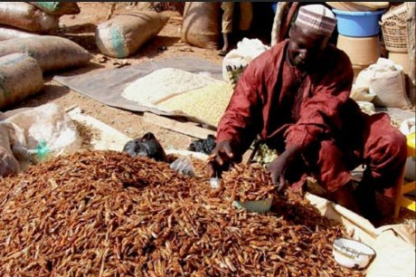
Autres séries africaines
Profil de co-sensibilisation entre criquets et autres arthropodes dans la ville de Niamey (Niger)
Criquets | Arthropodes | Nombre | Fréquence
Criquets | crevettes | 17 | 17,17
Criquets | acariens | 15 | 15,15
Criquets | blattes | 13 | 13,13
Criquets | 3 arthropodes | 4 | 4,4
Hamidou T and al, 2e congrès SAFAIC-Bamako, 14-15 Décembre 2018
Notes:
FAO 2008 :
En 2050 9 milliards d’etre humain sur terre, accès aux protéines de plus en plus difficiles :
entomophagie ++

Slide 40
TRAITEMENT
Afrique - MALI ???????
A. Cutanée
A. Digestif
A. ORL
A. Alimentaire
A. anesth-réa
A. Respiratoire

Slide 41
PRISE EN CHARGE
COMPLEXICITE DE LA PEC
Maladie Chronique, multifactorielle
Un allergène pour plusieurs organes
polysensibilisation
Situation d’allergie croisée

Slide 42
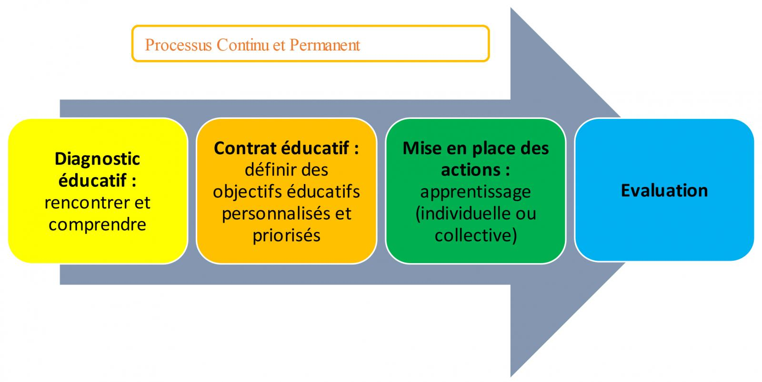
PRISE EN CHARGE
PARENT ET ENTOURAGE

Slide 43
Antihistaminiques
Loratadine , Desloratadine, cétirizine, lévocétirizine ou fexofénadine
➔ utilisable durant grossesse et allaitement;
AntiH1 2ème génération +++
Loratadine et fexofenadine classés non
sédatifs par FDA , absence d’effets arythmogènes
Rhinite allergique ± Asthme, urticaire, conjonctivite allergique
Simons Clin Exp allergy 1996, Nolen Clin Ther 1997)

Slide 44
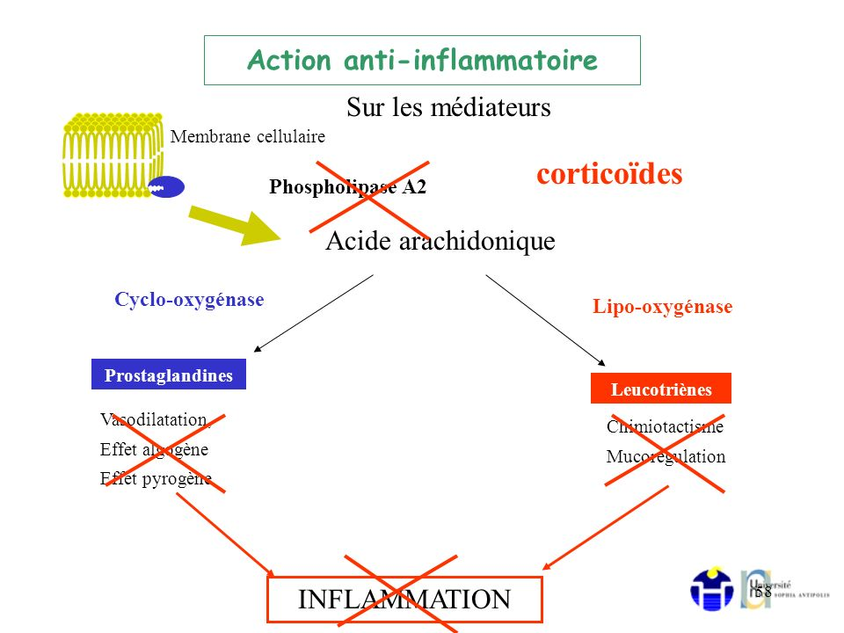
Anti-Leucotriène

Slide 45
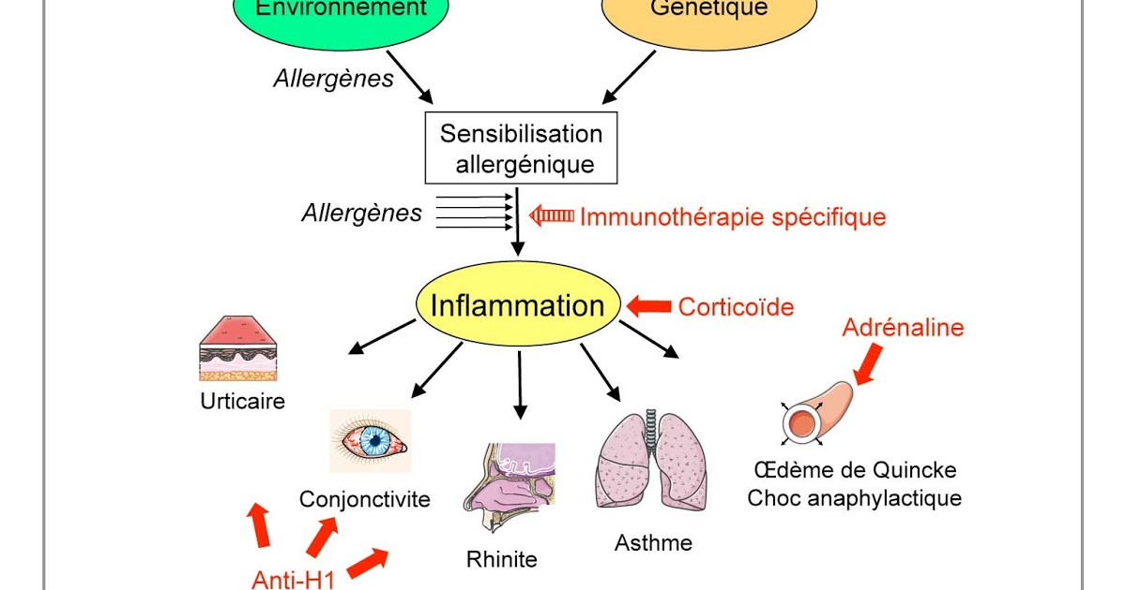

Slide 46
PRISE EN CHARGE
PARENT ET ENTOURAGE

Slide 47
Immunothérapie allergique
Stratégie thérapeutique non pharmacologique qui consiste a renforcer, diminuer ou modifier l’état immunitaire d’un individu
Allergie➔ Immunothérapie allergique (ITA)➔ réduction de la sensibilité au allergènes.
Seul pouvant prétendre agir sur mécanisme physiopathologique de l’allergie
Efficacité +++ si débuter tôt et mono sensibilisation:
Asthme rhino-conjonctivite

Slide 48
Biothérapie
- Dérivés des molécules biologiques naturelles
Reproduction des protéines du corps Humain
Cible les molécules spécifiques de l’organisme
Anti IgE (Omalizumab) asthme sévère et urticaire chronique inhibe fixation IgE sur ces récepteurs
Anti IL5 (Mepolizumab) inhibe l’inflammation éosinophile

Slide 49
CONCLUSION
ALLERGIES : Problèmes de santé publique
Diagnostic: complexe ( contexte Malien)
traitement : chronicité de la maladie, en situation de polyallergenicité
PEC: éducation thérapeutique

Slide 50


Slide 51
MERCI DE VOTRE ATTENTION

